Slide 2
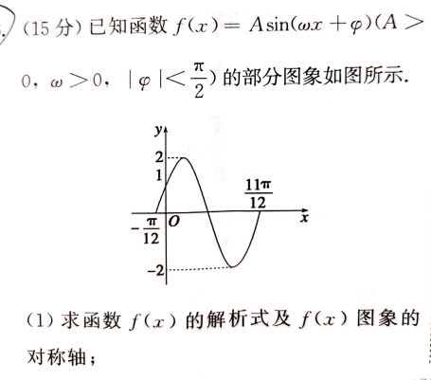
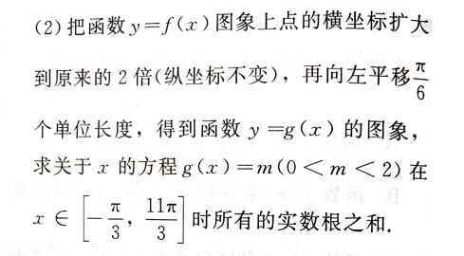

Slide 3
目录
CONTENT
Notes:
2

Slide 4
4.与函数的综合性质有关

Slide 5
5.7 三角函数的应用

Slide 6
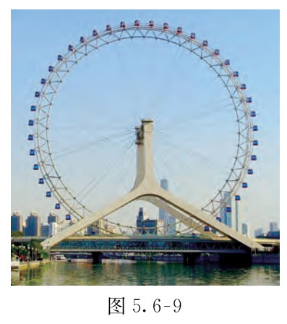
探究新知
【问题1】摩天轮是一种大型转轮状的机械建筑设施，游客坐在摩天轮的座舱里慢慢地往上转，可以从高处俯瞰四周景色．某摩天轮最高点距离地面高度为120m，转盘直径为110m，设置有48个座舱，开启后按逆时针方向匀速旋转，游客在座舱转到距离地面最近的位置进舱，转一周大约需要30min．
(1)游客甲坐上摩天轮的座舱，开始转动 t min后距离地面的高度为H m，求在转动一周的过程中，H 关于 t 的函数解析式；
(2)求游客甲在开始转动5 min后距离地面的高度；
(3)若甲、乙两人分别坐在两个相邻的座舱里，在运行
一周的过程中，求两人距离地 面的高度差 h (单位：m)
关于 t 的函数解析式，并求高度差的最大值 (精确到0.1)

Slide 7
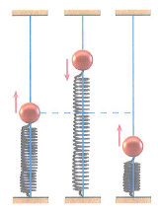
探究新知
【问题2】某个弹簧振子（简称振子）在完成一
次全振动的过程中，时间t(单位：s)与位移y
（单位：mm)之间的对应数据如表所示。试根
据这些数据确定这个振子的位移关于时间的函
数解析式。
t | 0.00 | 0.05 | 0.10 | 0.15 | 0.20 | 0.25 | 0.30
y | -20.0 | -17.8 | -10.1 | 0.1 | 10.3 | 17.7 | 20.0
t | 0.35 | 0.40 | 0.45 | 0.50 | 0.55 | 0.60
y | 17.7 | 10.3 | 0.1 | -10.1 | -17.8 | -20.0

Slide 8
t | 0.00 | 0.05 | 0.10 | 0.15 | 0.20 | 0.25 | 0.30
y | -20.0 | -17.8 | -10.1 | 0.1 | 10.3 | 17.7 | 20.0
t | 0.35 | 0.40 | 0.45 | 0.50 | 0.55 | 0.60
y | 17.7 | 10.3 | 0.1 | -10.1 | -17.8 | -20.0

Slide 9
学习新知
ωx+φ称为相位；x=0时的相位φ称为初相.

Slide 10
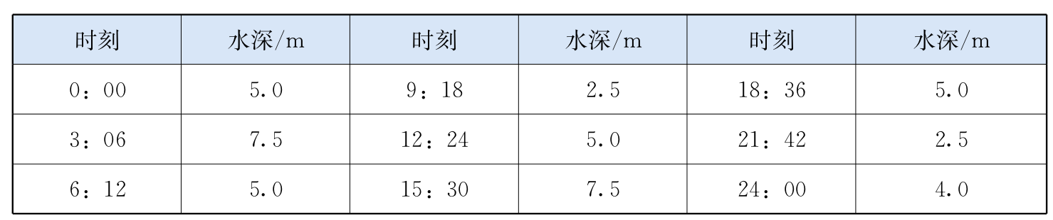
【问题3】货船进出港时间问题:海水受日月的引力,在一定的时候发生涨落的现象叫潮.一般地,早潮叫潮,晚潮叫汐.在通常情况下,船在涨潮时驶进航道,靠近码头；卸货后,在落潮时返回海洋.下面是某港口在某季节某天的时刻与水深关系的预报.

Slide 11
【问题3】货船进出港时间问题:海水受日月的引力,在一定的时候发生涨落的现象叫潮.一般地,早潮叫潮,晚潮叫汐.在通常情况下,船在涨潮时驶进航道,靠近码头；卸货后,在落潮时返回海洋.下面是某港口在某季节某天的时刻与水深关系的预报.
分析：本例是研究港口海水深度随时间呈周期性变化的问题
请同学们仔细观察表格中的数据，你能够从中得到一些什么信息？

Slide 12
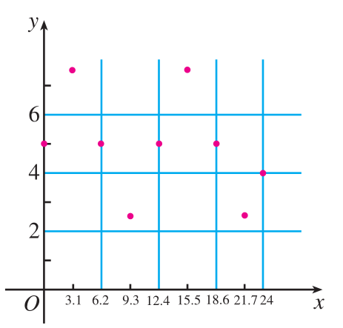
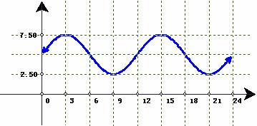
如何直观地分析数据？
信息：
1）水深的最大值是7.5米，最小值是2.5米
2）水的深度开始由5.0米增加到7.5米后逐渐减少一直减少到2.5米
又开始逐渐变深增加到7.5米后，又开始减少
3）水深变化并不是杂乱无章而是呈现一种周期性变化规律。

Slide 13
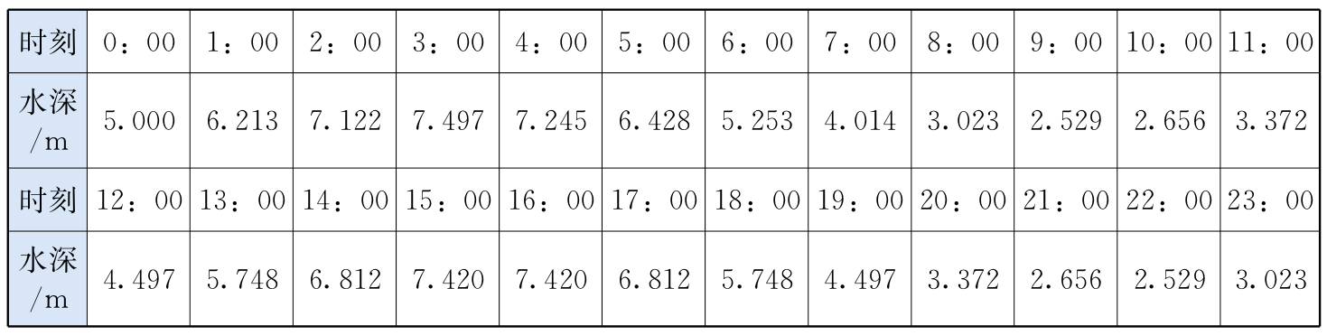
可以考虑用函数 刻画水深与时间之间的对应关系。
分析：有了函数图像以及函数模型，只需要通过待定系数法求出解析式中的未知参数即可。
为了保证所选函数的精确性，通常还需要一个检验过程。由上述关系式得港口在整点时水深的近似值如下表

Slide 14
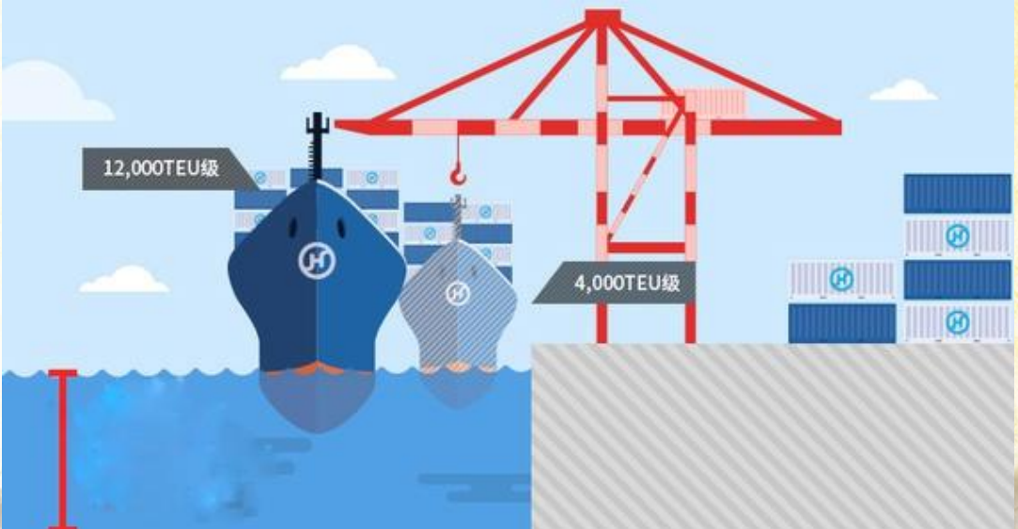
分析：用数学的眼光看，这里研究的是一个怎样的数学问题
一条货船的吃水深度(船底与水面的距离)为4米,安全条例规定至少要有1.5米的安全间隙(船底与洋底的距离)
（2）一艘货船的吃水深度（船底与水面的距离）为4米，安全条例规定至少要有1.5米的安全间隙（船底与洋底的距离），试问：该船何时能够进入港口？在港口能呆多久？
实际水深≥安全水深=4+1.5=5.5米

Slide 16
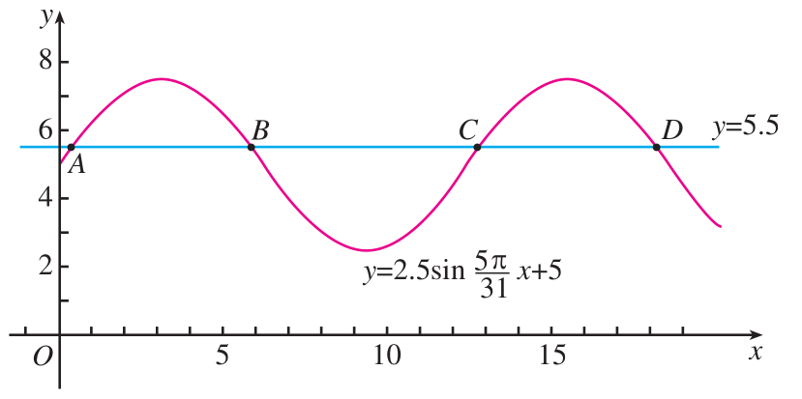
因此,货船可以在0时30分左右进港,早晨5时45分左右出港;或在下午13时左右进港,下午18时左右出港.每次可以在港口停留5小时左右.

Slide 17
分析：刚才整个过程，货船在进港，在港口停留，到后来离开港口，货船的吃水深度一直没有改变，也就是说货船的安全深度一直没有改变，但是实际情况往往是货船载满货物进港，在港口卸货，在卸货的过程中，由物理学的知识我们知道，随着船身自身重量的减小，船身会上浮，这样一来当两者都在改变的时候，我们又该如何选择进出港时间呢？
(3)在2条件中，若该船在2：00开始卸货，吃水深度以每小时0.3米的速度减少，如果这条船停止卸货后需0.4小时才能驶到深水域，那么该船在什么时间必须停止卸货，将船驶向较深的水域？
分析：卸货的过程中，随着船身自身重量的减小，船身会上浮，吃水深度以每小时0.3米的速度减少，因此安全水深应该是一次函数

Slide 18
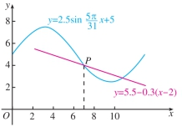
分析：在卸货的过程中，随着船身自身重量的减小，船身会上浮，吃水深度以每小时0.3米的速度减少，因此安全水深应该是一次函数
分析：这个不等式应该怎么解，用代数的方法还是从几何角度解决？

Slide 19
借助计算工具，用二分法可以求得点P的坐标约为（7.016,3.995），故我们只需要算出6，6.5，7三个时刻的安全水深与实际水深的数值表就可以回答上面的问题。
时间 | 实际水深 | 安全水深 | 是否安全
6 | 5.25米 | 4.3米 | 安全
6.5 | 4.62米 | 4.1米 | 较安全
7 | 4.01米 | 4.0米 | 危险
因此为了安全,货船最好在6.6时之前停止卸货,将船驶向较深的水域.

Slide 20
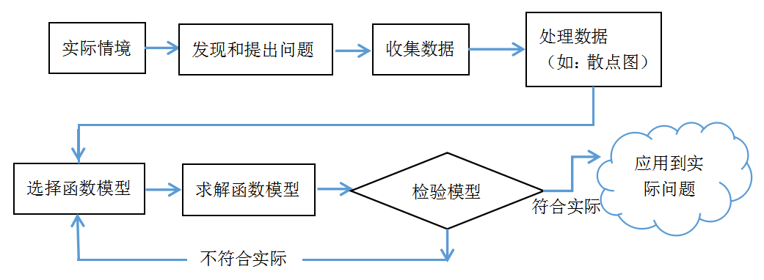
小结
请同学们回顾归纳本类题型的一般解题步骤.

